Slide 1
I AUDIENCIA PÚBLICA REGIONAL 2025
Cajamarca, 16 de mayo del 2025

Slide 2
DIMENSIÓN ECONÓMICA

Slide 3
DESARROLLO ECONÓMICO

Slide 4
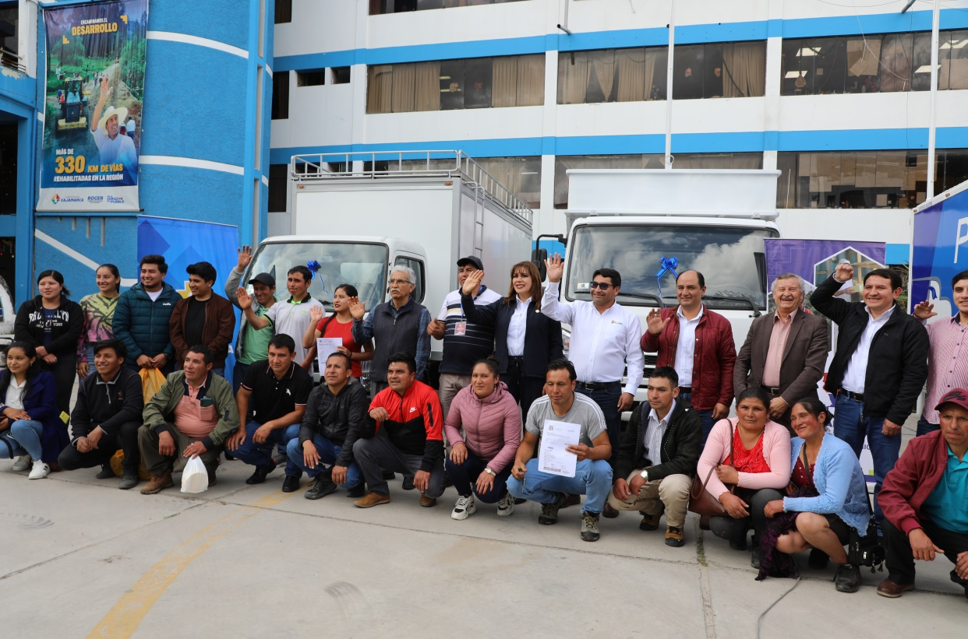
Tema: Desarrollo Económico
Sub Tema: PROMOCIÓN EMPRESARIAL ( PROCOMPITE)
Culminamos 19 planes de negocio en las provincias de Cajamarca, Cajabamba, San Miguel, Hualgayoc, Chota, Cutervo, Jaén y San Ignacio, en las cadenas productivas de café, cacao, leche, productos lácteos, cuyes y palta, con una inversión de 1, 263,472 soles beneficiando a 352 familias y dinamizando su economía.
Para este año estamos designando 5 millones de soles para el concurso de PROCOMPITE en toda la región.

Slide 5
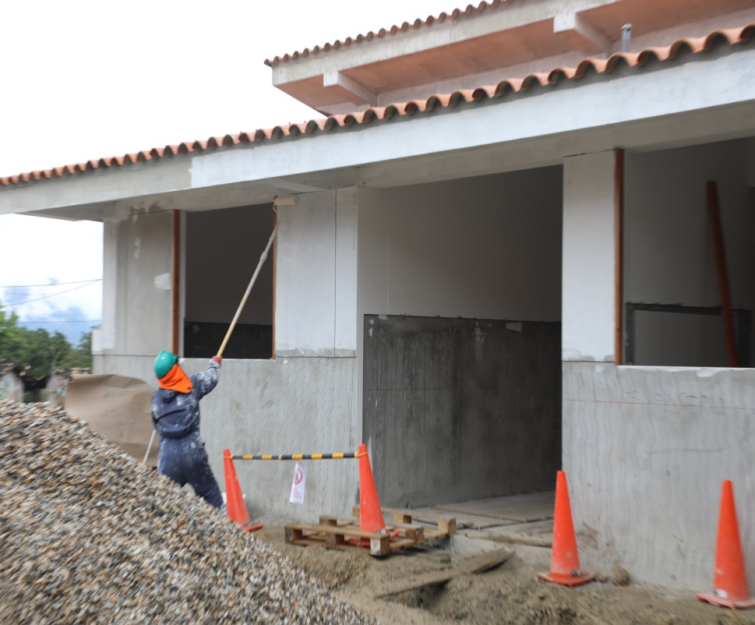
Tema: Desarrollo Económico
Sub Tema: Promoción de la inversión privada – Obras por impuesto
3 Establecimientos de Salud en ejecución a nivel Regional, por un monto total de 92,062,100 soles.
2 En Formulación de Estudios de Pre Inversión. (C.S. Cortegana y C.S. Pachacútec)
1 En construcción centro de salud Malcas provincia de Cajabamaba.

Slide 6
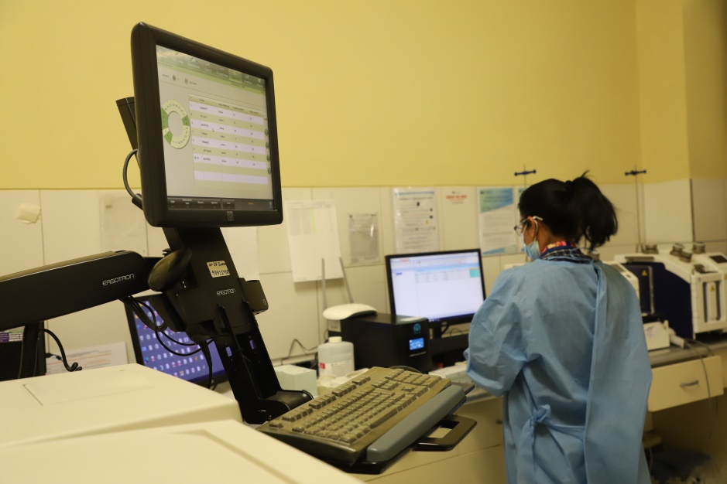
Tema: Desarrollo Económico
Sub Tema: Promoción de la inversión privada – Obras por impuesto
Ejecución de 6 IOARR para mejoramiento de equipamiento médico, por un monto total de 88,359,228.69 soles.
Hospital docente regional de Cajamarca: Adquisición de Resonador Magnético, Angiografo y Ampliación de la Sala de Cuidados Intensivos
Hospital José Soto Cadenillas de Chota: Adquisición de Mesa Hidraúlica y Esterilizador
Hospital de Cutervo: Adquisición de Ambulancias

Slide 7
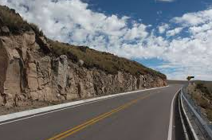
Tema: Desarrollo Económico
Sub Tema: Promoción de la inversión privada – Obras por impuesto
5 Infraestructuras viales para la conectividad de la Región, por un monto total de 101,483,526.46 soles.
3 En Formulación de Expediente Técnico. (Contumazá -Tantarica, San Pablo – Granja Porcon y Namora – Vía de Evitamiento)
2 Para Ejecución Física de Obra. (Jaén - Pomahuaca y Baños del Inca –Tartar Grande)

Slide 8
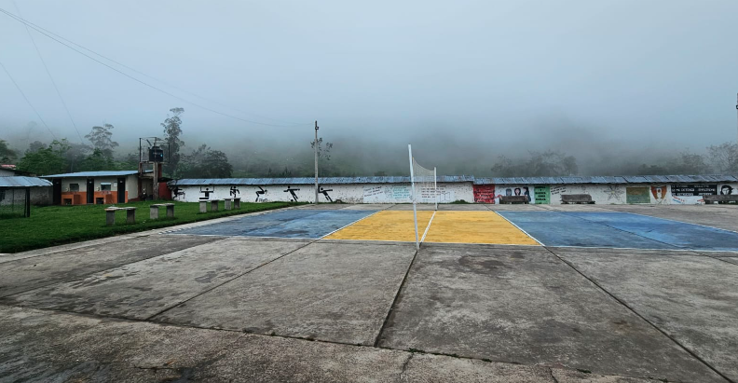
Tema: Desarrollo Económico
Sub Tema: Promoción de la inversión privada – Obras por impuesto
3 Proyectos Educativos, por un monto total de 89,558,374.40 soles.
I.E. San Antonio de Padua – Chugur - Hualgayoc
I.E. N°16462 San Juan Bosco; I.E. N° 16874 San Martin De Porras; I.E. N° 16647 Humberto Aldaz Pezantes; I.E. N° 16910 San Ignacio
Edificio en la Universidad Nacional de Cajamarca

Slide 9
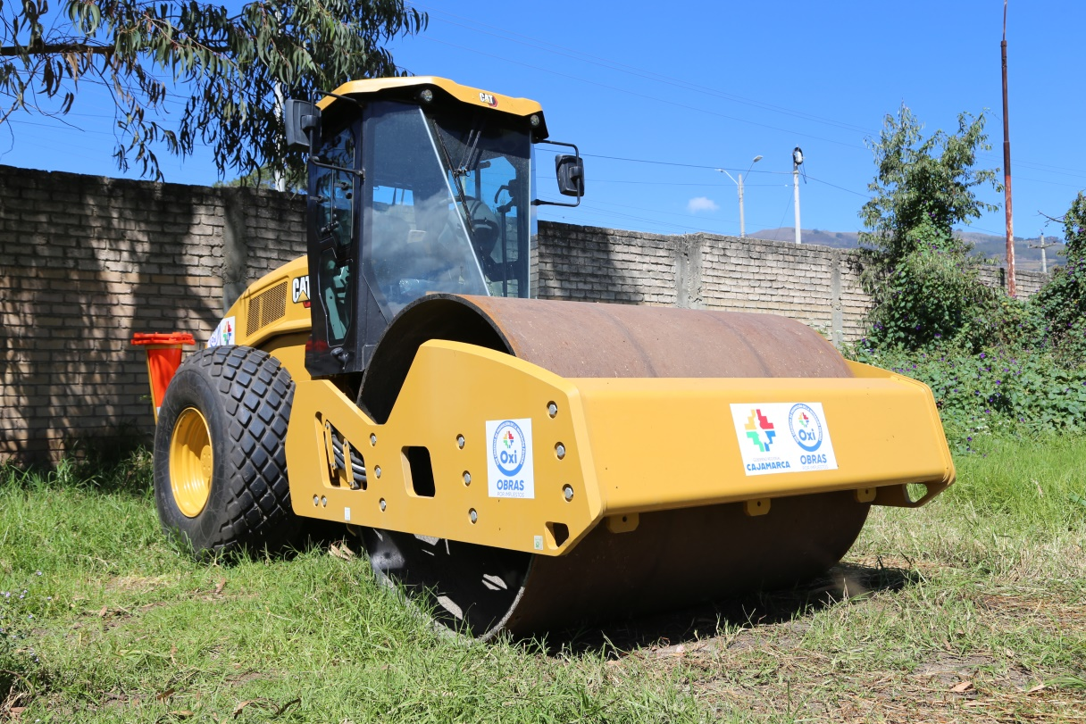
Tema: Desarrollo Económico
Sub Tema: Promoción de la inversión privada – Obras por impuesto
Ejecución de IOARR para Adquisición de Activos de maquinaria pesada y patrulleros, por un monto total de 121,802,302 soles.
Adquisición de 1 poll de Maquinarias Pesadas para la DRTC
Adquisición de Maquinaria Pesada para la Gerencia Sub Regional de Chota
Adquisición de 131 Patrulleros para la PNP

Slide 10
AGRARIO

Slide 11
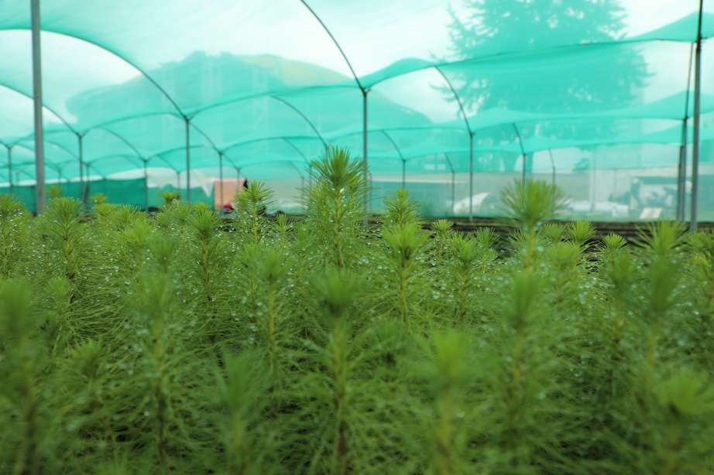
Tema: Agrario
Sub Tema: Forestales
Producción de 12,550,000 plantones en 143 viveros en las 13 provincias de la región de Cajamarca para beneficiar a 12,000 agricultores.
5,439 hectáreas reforestadas con 6,936,105 plantas instaladas en campo definitivo, en las 13 provincias de la región.

Slide 12
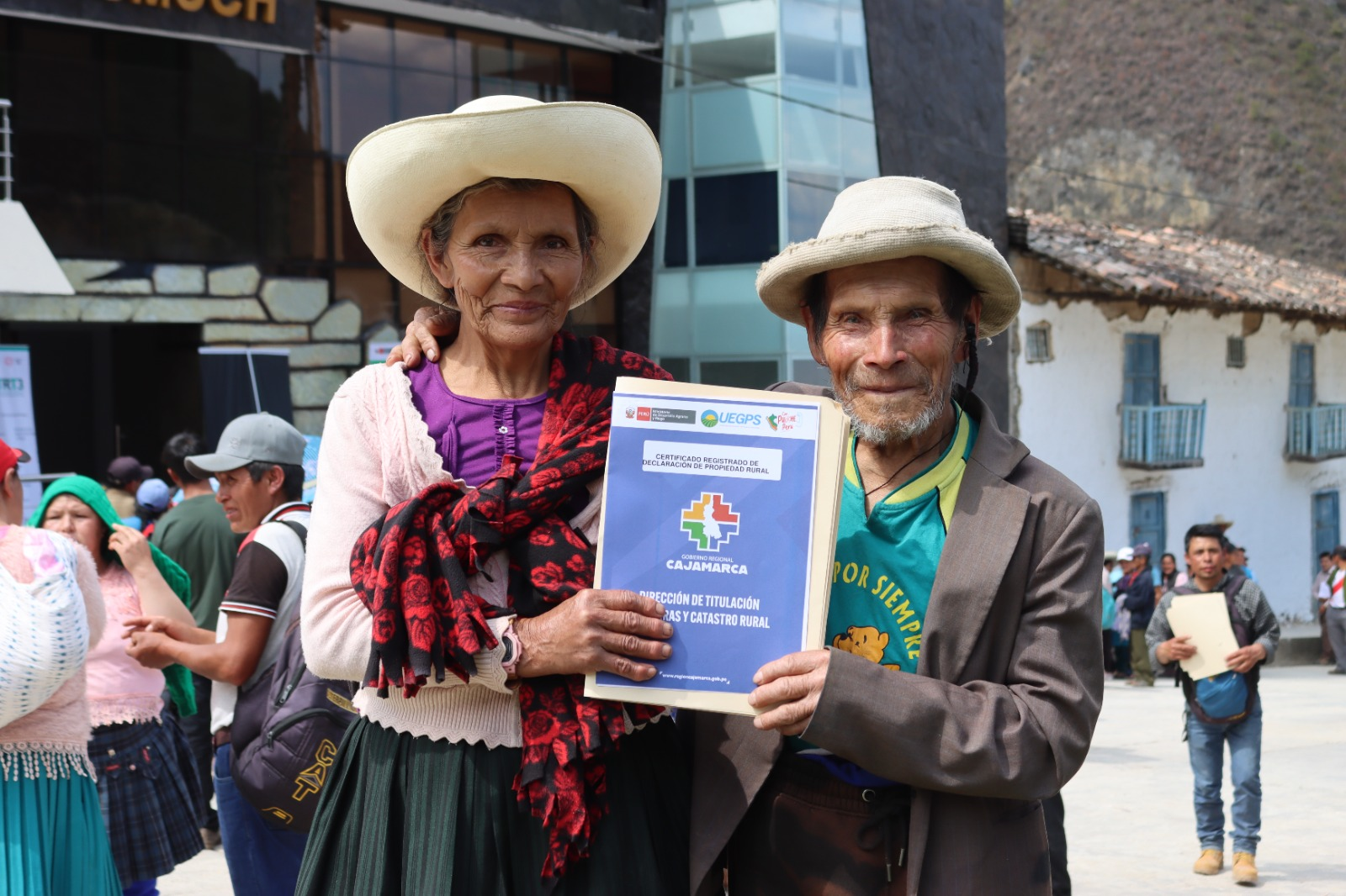
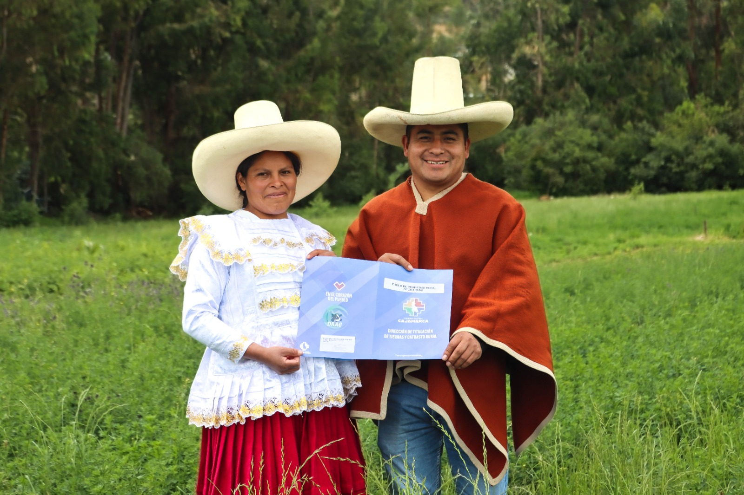
Tema: Agrario
Sub Tema: Titulación
3,349 títulos de propiedad rural entregados.
913 títulos de propiedad rural entregados por la Dirección de Titulación y Catastro Rural, beneficiando a pobladores de las provincias de Santa Cruz, San Ignacio, Celendín y San Miguel.
2,436 títulos de propiedad rural entregados en el marco del Proyecto de Catastro, Titulación y Registro de Tierras Rurales en el Perú (PTRT3), beneficiando a pobladores de las provincias de Cutervo, San Marcos y Chota.

Slide 13
PROYECTOS CULMINADOS

Slide 14
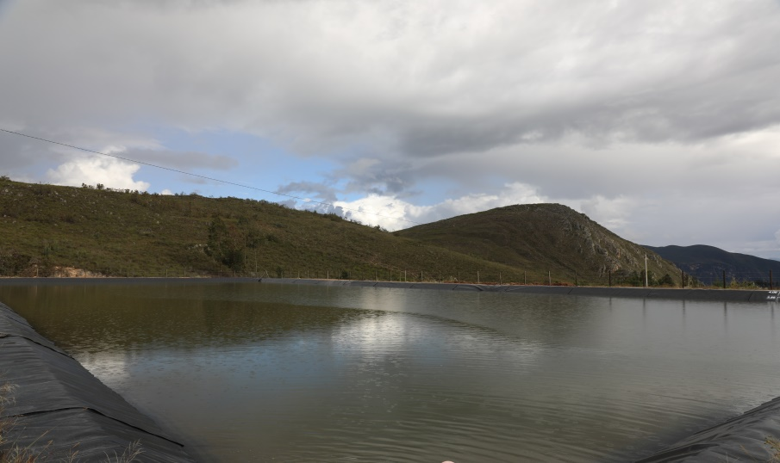
Tema: Proyectos Concluidos - Agropecuaria
Cajabamba más de 1 300 reservorios
San Marcos más de 1 100 reservorios
Cajamarca 1 550 reservorios
Santa Cruz, Chota, Cutervo y Hualgayoc 550 reservorios ejecutados.
En ejecución Contumaza 660, San Pablo 1 064 y San Miguel 1 321.
En proceso de contratación de personal a puertas de ejecución Celendín más de 2 mil reservorios, San Ignacio 1 670 y Jaén 1 580.
Con una inversión de 88,937,490 soles beneficiando a más de 40 mil pobladores.

Slide 15
I AUDIENCIA PÚBLICA REGIONAL 2025
TRANSPORTES Y COMUNICACIONES

Slide 16
Tema: Transportes y Comunicaciones
Sub Tema: Infraestructura Vial
15 expedientes técnicos aprobados para el mantenimiento de 518 Kms. de vías departamentales de 04 provincias del departamento, por un monto de 14´951,243.00 soles.
FOTO 2
(Debe ser una foto real y representativa de los logros)
NOMBRE DEL PROYECTO | PROVINCIAS | INVERSION S/ | META FISICA
 |  |  | CANT. | % EJEC.
MANTENIMIENTO RUTINARIO DE LAS VIAS DEPARTAMENTALES | Contumaza | 2,167,333.00 | 316.70 Km | 1.50%
 | San Marcos
 | Cajabamba
 | Cajamarca
MANTENIMIENTO PERIODICO DE LAS VIAS DEPATAMENTALES | Contumaza | 12,783,910.00 | 201.82 Km | 0.00%
 | San Marcos
 | Cajabamba
 | Cajamarca

Slide 17
PROYECTOS EN EJECUCIÓN

Slide 18
Tema: Proyectos en Ejecución - Transportes
10 proyectos en ejecución para el mejoramiento de los servicios de transitabilidad, por un monto de inversión de S/ 209,868,544 en las provincias de San Ignacio, Jaén, Chota, Santa Cruz y Hualgayoc que beneficiarán a 47,494 personas.
N° | NOMBRE DEL PROYECTO | MONTO DE INVERSIÓN (S/) | BENEFICIARIOS |  | % DE EJECUCIÓN DE AVANCE FÍSICO ACUMULADO AL 2025
 |  |  | CANTIDAD | KM
1 | CARRTERA LA CATAHUA-CRUCE PORTACHUELO-PACAYPITE-03 DE MAYO-VIRA VIRA, DISTRITO DE LA COIPA - SAN IGNACIO | 17,634,494 | 2,329 | 20 KM | 41.66
2 | CARRETERA A NIVEL DE BICAPA DEL CAMINO VECINAL CHIRINOS - CORAZON Y CRUCE LAS PIRIAS - LAS PIRIAS, DISTRITO DE CHIRINOS - SAN IGNACIO | 31,351,455 | 5,426 | 19.5 KM | 54.22
3 | CARRETERA HUALLANGATE - VISTA ALEGRE - SUSANGATE - SAN JOSE, DISTRITO DE CHOTA, PROVINCIA DE CHOTA | 21,076,096 | 2,888 | 23 KM | 63.2
4 | CARRETERA A NIVEL DE AFIRMADO EN LAS LOCALIDADES DE COYUNDE PALMA, DISTRITO DE CHUGUR, SEXI PALMA - INFIERNILLO - RAMOS - BARRANCO, DISTRITO DE UTICYACU,EN LAS PROVINCIAS DE SANTA CRUZ Y HUALGAYOC | 13,886,542 | 2,030 | 11.6 KM | 26.6
5 | CARRETERA EN EL TRAMO EMP. PE-3N(EL VERDE), DV. CAJERON, CHIPULUC, DV.PRIMERO DE MAYO, LA PACCHA, DV. SANTA ROSA DE TAPO, LLIPA, CULLA, DV. LIGLEPAMPA, EMP. PE.3N, DISTRITO DE CUTERVO | 63,538,314 | 1,111 | 50 KM | 49.99%

Slide 19
Tema: Proyectos en Ejecución - Transportes
N° | NOMBRE DEL PROYECTO | MONTO DE INVERSIÓN (S/) | BENEFICIARIOS |  | % DE EJECUCIÓN DE AVANCE FÍSICO ACUMULADO AL 2025
 |  |  | CANTIDAD | KM
6 | CARRETERA EN EL TRAMO SOCOTA - MOCHADIN - EL PILCO, DISTRITO DE SOCOTA - PROVINCIA DE CUTERVO | 20,492,914 | 521 | 17 KM | 24.06%
7 | CARRTERA APALIN – OTUZCO - DISTRITO DE BAÑOS DEL INCA | 30,400,000 |  | 19.5 KM
8 | CARRTERA NAMORA – SAN NICOLAS | 31,981,000 |  | 19.2 KM
9 | VIA DE EVITAMIENTO NAMORA | 8,000,000 |  | 1.5 KM
10 | PUENTE EN LAS LOCALIDADES DE SAN LORENZO Y SAN ANTONIO EN LA LOCALIDAD SAN ANTONIO DEL DISTRITO DE SAN JOSE DEL ALTO - PROVINCIA DE JAEN | 1,044,402 | 450 | - | 78.35
11 | PUENTE VEHICULAR Y PEATONAL EN LA CALLE MARISCAL URETA, DEL SECTOR MONTERRICO, DISTRITO DE JAEN - PROVINCIA DE JAEN | 1,491,480 | 1,283 | - | 64.82
12 | COSTRUCCIÓN DEL CIRCUITO DE MANEJO PARA EL PROCESO DE EVALUACION Y EMISION DE LICENCIAS DE CONDUCIR EN LA PROVINCIA DE CHOTA | 8,228,556 | 27,156 | - | 30.5

Slide 20
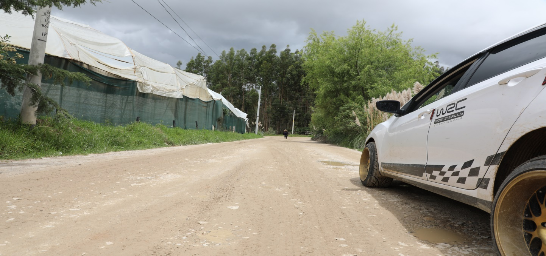
Tema: Proyectos en Ejecución - Transportes
N° | NOMBRE DEL PROYECTO | MONTO DE INVERSIÓN (S/) | BENEFICIARIOS |  | % DE EJECUCIÓN DE AVANCE FÍSICO ACUMULADO AL 2025
 |  |  | CANTIDAD | KM
13 | PISTAS Y VEREDAS DE LAS CALLES SAN FERNANDO, LOS CLAVELES, INDUSTRIAL, JOSÉ GÁLVEZ, LAS INDUSTRIAS, LOS OLIVOS, SOCOTA, ASUNCIÓN, SANTA ANA, RAMIRO PRIALE, FE Y ASUNCIÓN, PASAJE ASUNCIÓN, SALIDA A TACABAMBA, DEL BARRIO NIÑO DIOS Y 20 DE OCTUBRE, VIRGEN DEL CARMEN, LA AMISTAD, LOS ANDES, DEL SECTOR LAS FLORES, DISTRITO DE CUTERVO | 31,124,292 | 4,300 | - | 49.97%

Slide 21
Tema: Proyectos en EXPEDIENTE TECNICO - Transportes
N° | NOMBRE DEL PROYECTO | MONTO DE INVERSIÓN (S/) | BENEFICIARIOS |  | % DE EJECUCIÓN DE AVANCE FÍSICO ACUMULADO AL 2025
 |  |  | CANTIDAD | KM
1 | CARRETERA A NIVEL DE ASFALTO LAS PIRIAS - JAEN | 35,900,000 |  | 16.2 KM
2 | CARRETERA A NIVEL DE BICAPA DESDE EL PUENTE CHINCHIQUE – SAN MIGUEL – LA ESPERANZA – LOS ANGELES – SAN FRANCISCO DE ASIS EL CONDOR SANTO DOMINGO DE GUZMAN Y EL HUACO DISTRITO DE HUABAL JAEN | 56,000,000 |  | 34.8 KM
3 | CARRETERA CENTRO POBLADO LLAUCAN EL TAMBO |  |  | 15 KM
4 | CARRETERA CRUZ GRANDE - TOTORILLAS EL MARIN ALTA MISAS Y CATAN DISTRITO DE CUSMANGO TANTARICA PROVINCIA DE CONTUMAZA |  |  | 25 KM
5 | CARRETERA A NIVEL DE BICAPA CAUDAY - OGOSGON – MALCAS PROVINCIA DE CAJABAMBA | 32,000,000 |  | 18.8 KM
6 | CARRETERA HUASMIN JADIBAMBA – CENTRO POBLADO VISTA ALEGRE – CENTRO POBLADO CHUGUR EN CELENDIN | 5,600,000 |  | 27 KM
7 | CARRETERA BAMBAMARCA EL MARAÑON |  |  | 91.8 KM
8 | CARRETERA EL EMPALME A LAS PROVINCIAS DE SAN MIGUEL Y SANTA CRUZ |  |  | 65 KM

Slide 22
PRODUCCIÓN

Slide 23
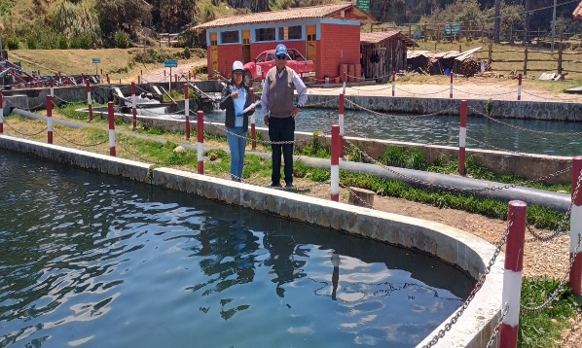
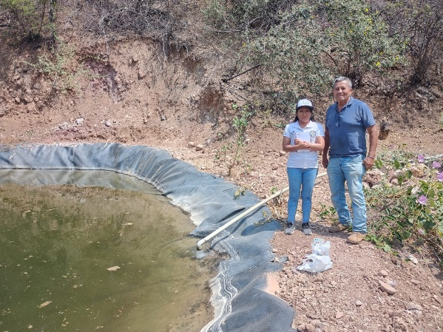
Tema: Producción
Sub Tema: Acuicultura y Medio Ambiente
45 Expedientes de formalización acuícola presentados ante la Autoridad Nacional del Agua (ANA), para la crianza de trucha y tilapia en la región.
124 piscigranjas monitoreadas, registrando 39.18 Toneladas de producción acuícola en marzo de 2025, beneficiando la producción de trucha, tilapia, carpa, paco y gamitana en la región.

Slide 24
ENERGÍA Y MINAS

Slide 25
Tema: Energía y minas
Sub Tema: Formalización Minera y Asuntos Ambientales.
81 denuncias ambientales atendidas, contribuyendo a la lucha contra la minería ilegal en Cajamarca (Chetilla), San Marcos (Chuco), Hualgayoc (Sinchao), Celendín (Sorochuco - Tandayoc) y San Ignacio (Chirinos, Namballe y San José de Lourdes).
Se iniciaron 21 Procedimientos Administrativos Sancionadores (PAS), mecanismo que faculta la imposición de sanciones y la paralización de actividades de minería informal e ilegal.
58 Procesos de Exclusión de REINFO, lo cual permite controlar la minería ilegal por el mal uso (prestar en beneficio de un tercero) del REINFO.

Slide 26
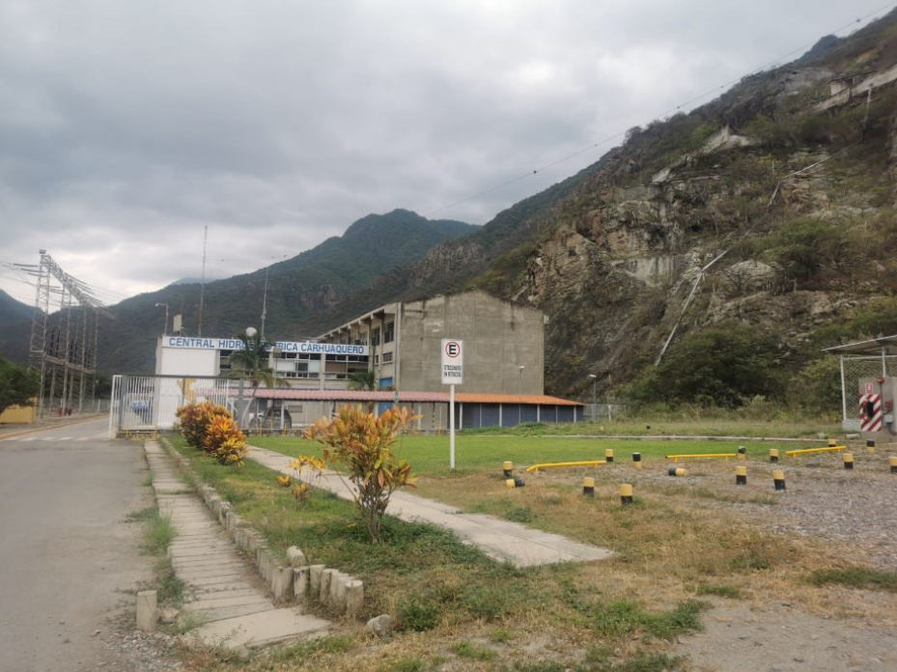
Tema: Energía y minas
Sub Tema: Energía e Hidrocarburos
16 Proyectos de Electrificación Urbano - Rural cuentan con su Instrumento de Gestión Ambiental aprobados, desde el último trimestre del año 2024 a la fecha, logrando que 32 localidades de la región Cajamarca se electrifiquen conservando su medio ambiente y mejorando la calidad de vida de nuestros pobladores.
FOTO 2
(Debe ser una foto real y representativa de los logros)

Slide 27
PROYECTOS EN EJECUCIÓN

Slide 28
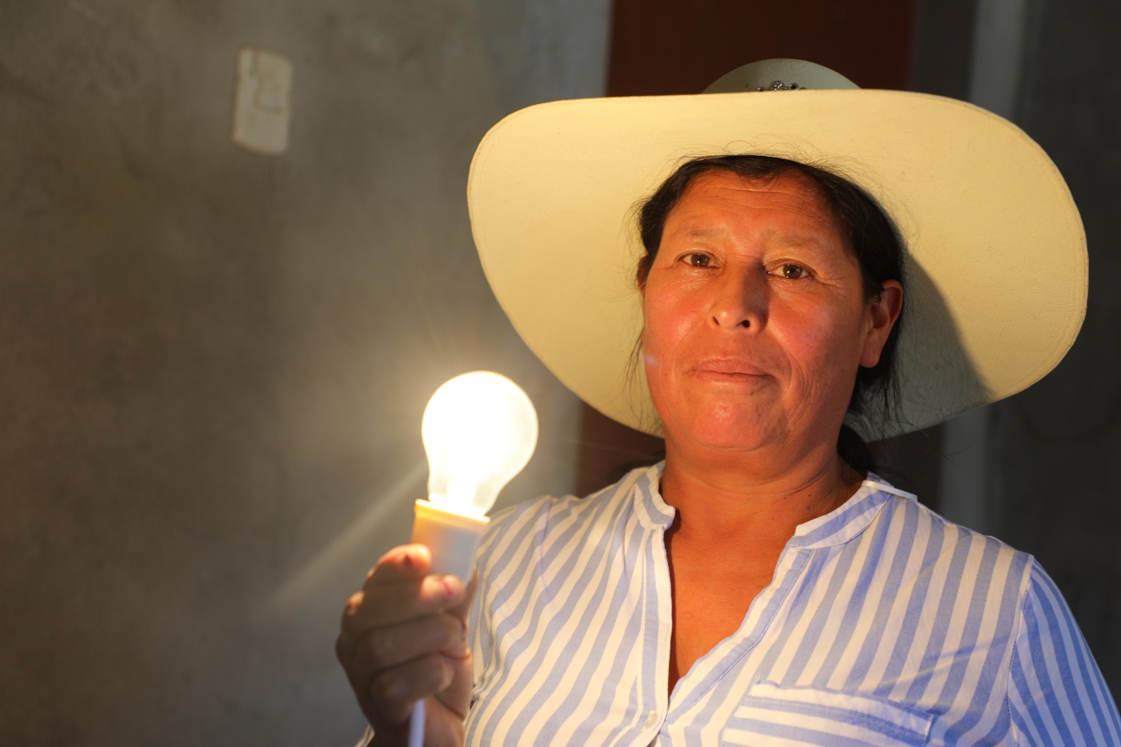
Tema: Proyectos en Ejecución - Energía
Ejecución de sistemas eléctricos, por un monto de inversión de S/ 32,381,562 en la provincias de San Marcos, que beneficiarán a 9,659 habitantes con mas del 60% de ejecución

Slide 29
DIMENSIÓN SOCIAL
Cajamarca, mayo del 2025

Slide 30
Desarrollo Social
Cajamarca, mayo del 2025

Slide 31
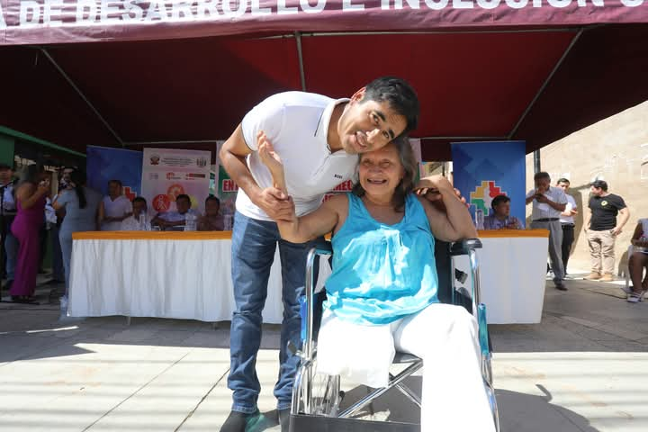
Tema: Desarrollo Social
Sub Tema: Desarrollo Social Humano - OREDIS
Más de 650 equipos de ayuda biomecánica entregados (sillas de rueda, coches neurológicos, andadores, muletas, bastones, etc) a personas con discapacidad, con el objetivo de garantizar la accesibilidad a espacios y servicios para mejorar su calidad de vida en toda la región de Cajamarca.
2,000 evaluaciones médicas realizadas en la Región Cajamarca para la adquisición del segundo lote de equipos de ayuda biomecánica.
598 carnets de CONADIS emitidos para personas con discapacidad, en coordinación con las OMAPED’S provinciales de la Región Cajamarca.
FOTO 3
(Debe ser una foto real y representativa de los logros)

Slide 32
SALUD
DIRECCIÓN REGIONAL DE SALUD
Cajamarca, mayo del 2025

Slide 33
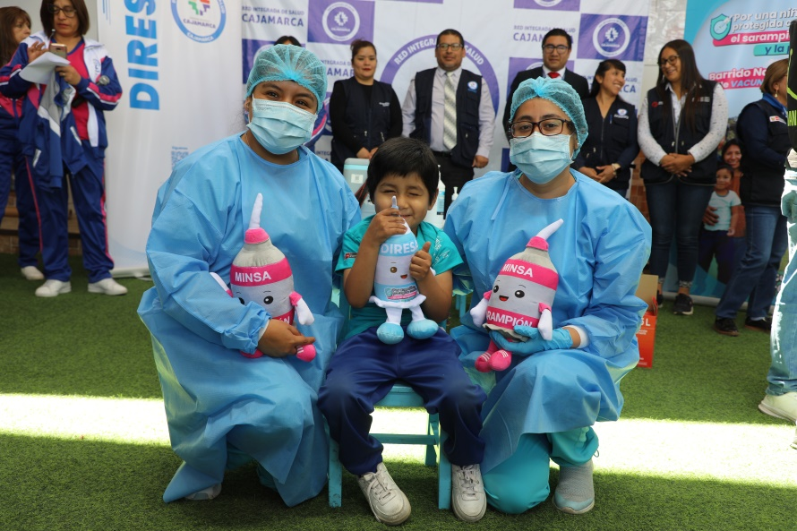
Tema: Salud
Sub Tema: Prevención y Control del Cáncer
10,417 mujeres en las 13 provincias de la región, accedieron a tamizaje para cáncer de cuello uterino mediante la prueba molecular para detección del virus del papiloma humano, logrando realizar manejo oportuno de lesiones premalignas a 135 pacientes.
4,811 niños, niñas y adolescentes de 9 a 18 años vacunados contra el virus del papiloma humano, obteniendo protección contra el cáncer de cuello uterino y logrando superar la meta programada como región.

Slide 34
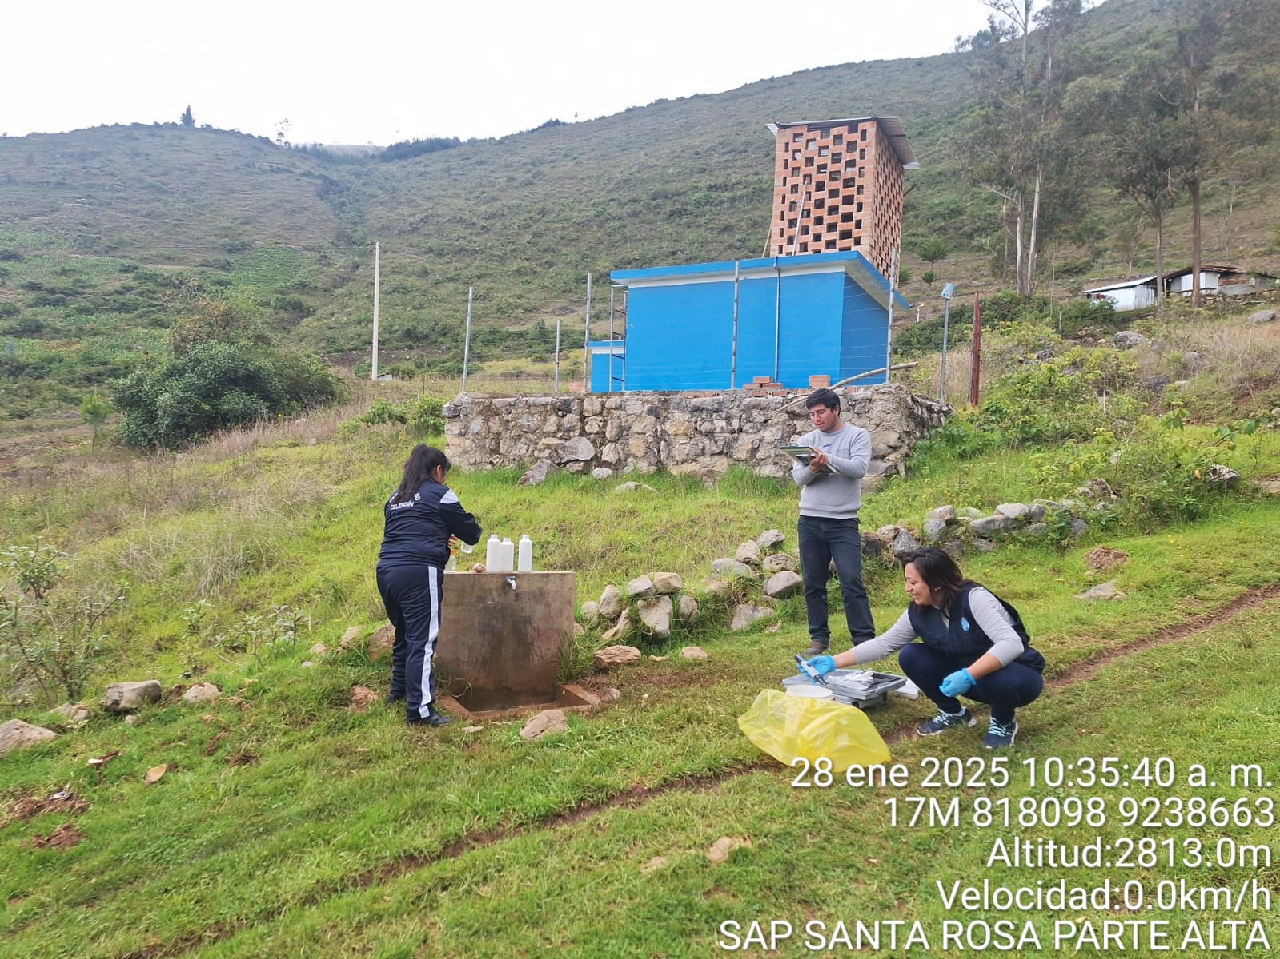
Tema: Salud
Sub Tema: Salud Ambiental - Epidemiologia
1,000 sistemas de abastecimiento de agua potable que cuentan con vigilancia de la calidad del agua para consumo humano en las 13 provincias de la región, el cual permite identificar y evaluar factores de riesgo, para salvaguardar la salud de la población Cajamarquina.
63,558 viviendas fueron inspeccionadas con el objetivo de eliminar las larvas de dengue, el zika y la chikungunya, beneficiando a 317,790 personas, permitiendo reducir y prevenir de manera eficaz la transmisión del Dengue.

Slide 35
PROYECTOS EN EJECUCIÓN

Slide 36
Tema: Proyectos en Ejecución - Salud
02 proyectos en ejecución para el mejoramiento de los servicios de salud, por un monto de inversión de S/ 82,999,663 en las localidades de Tacabamba, Callayuc, Sócota y Cutervo, que beneficiarán a 32,331 personas.
N° | NOMBRE DEL PROYECTO | PROVINCIA | MONTO DE INVERSIÓN (S/) | BENEFICIARIOS |  | % DE EJECUCIÓN DE AVANCE FÍSICO ACUMULADO AL 2025
 |  |  |  | CANTIDAD | UNIDAD DE MEDIDA
1 | MEJORAMIENTO DE LOS SERVICIOS DE SALUD DEL CENTRO DE SALUD I - 4 TACABAMBA - DISTRITO DE TACABAMBA - PROVINCIA DE CHOTA | CHOTA | 36,959,692 | 30,989 | HABITANTES | 20.00%
2 | MEJORAMIENTO Y AMPLIACION DE LOS SERVICIOS DE SALUD DE LOS ESTABLECIMIENTOS DE SALUD EN LOS DISTRITOS DE CALLAYUC, SOCOTA Y CUTERVO DE LA PROVINCIA DE CUTERVO | CUTERVO | 46,039,971 | 1,342 | HABITANTES | 97.09%
TOTAL |  |  | 82,999,663 | 32,331 | HABITANTES

Slide 37
EDUCACIÓN
Cajamarca, mayo del 2025

Slide 38
Tema: Proyectos en el sector Educación
04 proyectos culminados de infraestructura educativa por un monto de inversión de S/ 31,722,756 en las provincias de San Ignacio, Chota y Hualgayoc, que benefician a 3,801 estudiantes.
N° | NOMBRE DEL PROYECTO | MONTO DE INVERSIÓN (S/) | BENEFICIARIOS
 |  |  | CANTIDAD | UNIDAD DE MEDIDA
1 | CONSTRUCCION DE COBERTURA DE INSTALACIONES DEPORTIVAS; EN TRES II.EE. PRIMARIA DISTRITO DE LA COIPA, PROVINCIA SAN IGNACIO | 3,106,108 | 1,342 | ALUMNOS
2 | CONTRUCCIÓN DE LAS INSTITUCIONES EDUCATIVAS SECUNDARIAS SAMUEL DEL ALCAZAR, VALENTIN PANIAGUA CORAZAO EN LOS CCPP LLANGODEN ALTO Y LANCHECONGA, DISTRITO DE LAJAS, HUAMBOS; PROVINCIA DE CHOTA | 15,668,491 | 2,326 | HABITANTES
3 | CONTRUCCIÓN DE LAS I.E.I Nº 548 DE LA LOCALIDAD DE SAN FRANCISCO, I.E.I Nº 552 DE LA LOCALIDAD DE CHAMES DEL DISTRITO DE CONCHAN Y LAS I.E.I Nº 1504 DE LA LOCALIDAD DE SAN JUAN DEL SURO, I.E.I Nº 1506 DE LA LOCALIDAD DE CHAUPELANCHE BAJO, I.E.I Nº 313 COLPAMATARA CHOTA DEL DISTRITO DE CHOTA - PROVINCIA DE CHOTA | 10,731,829 | 88 | HABITANTES
4 | CONTRUCCIÓN DE LA I.E.I N 548 DEL CENTRO POBLADO DE COLPAPAMPA - DISTRITO DE BAMBAMARCA - PROVINCIA DE HUALGAYOC | 2,216,328 | 45 | HABITANTES
TOTAL |  | 31,722,756 | 3,801

Slide 39
Tema: Proyectos Concluidos - Cultura
01 proyecto culminado para la creación del complejo deportivo, por un monto de inversión de S/ 2,502,659 en la provincia de San Ignacio, que benefician a 1,284 personas.
N° | UE | CUI | NOMBRE DEL PROYECTO | PROVINCIA | MONTO DE INVERSIÓN (S/)
1 | GSR JAÉN | 2567376 | CREACION DEL COMPLEJO DEPORTIVO MUNICIPAL EN EL CASCO URBANO DEL DISTRITO DE NAMBALLE - PROVINCIA DE SAN IGNACIO | SAN IGNACIO | 2,502,659

Slide 40
Tema: Proyectos en el sector Educación
16 proyectos en ejecución de infraestructura educativa, por un monto de inversión de S/ 499,802,159 en la provincia de Cajamarca, Chota, Contumazá, Cutervo, Hualgayoc, Jaén, San Ignacio, San Marcos y San Pablo, que beneficiarán a 36,955 personas.
N° | NOMBRE DEL PROYECTO | MONTO DE INVERSIÓN (S/) | % DE EJECUCIÓN DE AVANCE FÍSICO ACUMULADO AL 2025
1 | CONSTRUCCIÓN DEL CENTRO DE EDUCACION TECNICO PRODUCTIVA (CETPRO) SAN JOSE OBRERO, DISTRITO DE CAJAMARCA | 6,064,059 | 98.50%
2 | CONSTRUCCIÓN DE LA I.E. PUBLICA MILITAR GENERAL DE DIVISION RAFAEL HOYOS RUBIO CHUCOPAMPA DEL DISTRITO DE JESUS | 46,341,638 | 41.70%
3 | CONTRUCCION DE INSTITUCIONES EDUCATIVAS PRIMARIA ESCOLARIZADA EN LAS LOCALIDADES DE EL NOGAL, PUENTECILLA, LA UNIÓN, CHACAPAMPA PROVINCIA DE CHOTA | 13,742,849 | 97.1
4 | CONTRUCCIÓN DE LA I.E.S. JOSE ANTONIO ENCINAS DEL C.P. CADMALCA ALTO DEL DISTRITO DE LAJAS - PROVINCIA DE CHOTA | 15,158,523 | 75.2

Slide 41
Tema: Proyectos en Ejecución - Educación
N° | NOMBRE DEL PROYECTO | MONTO DE INVERSIÓN (S/)
6 | MEJORAMIENTO Y AMPLIACIÓN DEL SERVICIO EDUCATIVO ESCOLARIZADO DE NIVEL SECUNDARIO DE LA IE. SAN ISIDRO EN EL DISTRITO DE YONAN , IE GRAN GUZMANGO CAPAC EN EL DISTRITO DE CHILETE, PROVINCIA DE CONTUMAZA | 27,892,153
7 | MEJORAMIENTO DE LOS SERVICIOS DE LA I.E.INICIAL, PRIMARIA Y SECUNDARIA FE Y ALEGRIA 69 DISTRITO DE CUTERVO | 52,980,577
8 | MEJORAMIENTO Y AMPLIACIÓN DEL SERVICIO EDUCATIVO DE LAS INSTITUCIONES EDUCATIVAS DEL NIVEL PRIMARIO N 10837 CONGONA, N 16963 NUEVO PORVENIR DE ALIFIACO, N 10261 HUANGASHANGA Y N 10746 QUILAGAN, DE LOS DISTRITOS DE CUTERVO Y QUEROCOTILLO | 30,598,434
9 | CREACION DEL SERVICIO EDUCATIVO EN LA I.E. N 82663 APLICACION ANEXA AL ISEP BAMBAMARCA, DE LA LOCALIDAD DE MAYGASBAMBA, DISTRITO DE BAMBAMARCA | 12,708,843
10 | MEJORAMIENTO Y AMPLIACION DEL SERVICIO EDUCATIVO EN LAS INSTITUCIONES EDUCATIVAS I.E. N 16097, I.E. N 17432, I.E. N 16844, DE LOS CASERIOS JORONGA ALTO, NUEVO ORIENTE Y BOLIVAR EN EL DISTRITO DE COLASAY | 15,517,848
11 | MEJORAMIENTO Y AMPLIACION DEL SERVICIO DE EDUCACION EN LA I.E.P.S.M ALFONSO VILLANUEVA PINILLOS. DISTRITO DE JAEN | 94,552,935
12 | CONSTRUCCION DE COBERTURA DE INSTALACIONES DEPORTIVAS; EN ONCE II.EE. PRIMARIA, II.EE. SECUNDARIA A NIVEL PROVINCIAL (CAJAMARCA - JAEN) | 8,789,139

Slide 42
Tema: Proyectos de Educación en Ejecución
N° | NOMBRE DEL PROYECTO | MONTO DE INVERSIÓN (S/)
13 | MEJORAMIENTO DE LOS SERVICIOS EDUCATIVOS DE NIVEL PRIMARIO Y SECUNDARIO EN LA IE 16524 COMUNIDAD NATIVA LOS NARANJOS, DISTRITO DE SAN JOSE DE LOURDES, PROVINCIA DE SAN IGNACIO | 16,011,331
14 | MEJORAMIENTO DEL SERVICIO DE EDUCACION PRIMARIA Y SECUNDARIA DE LA I.E. N° 16470 SAN IGNACIO DE LOYOLA, DISTRITO DE SAN IGNACIO | 108,598,739
15 | MEJORAMIENTO DEL SERVICIO EDUCATIVO DE NIVEL PRIMARIO ESCOLARIZADA EN LAS LOCALIDADES: CHUQUIAMO Y SAPARCON DEL DISTRITO DE PEDRO GÁLVEZ Y AGUAS CALIENTES DEL DISTRITO DE EDUARDO VILLANUEVA; EN LA PROVINCIA DE SAN MARCOS | 11,913,421
16 | MEJORAMIENTO DEL SERVICIO EDUCATIVO EN LAS INSTITUCIONES EDUCATIVAS DE NIVEL PRIMARIO EN LAS LOCALIDADES DE CHONTA BAJA, PAMPA DE SAN LUIS, EL PORVENIR Y LAS VIZCACHAS, EN LA PROVINCIA DE SAN PABLO | 27,656,081

Slide 43
VIVIENDA Y SANEAMIENTO

Slide 44
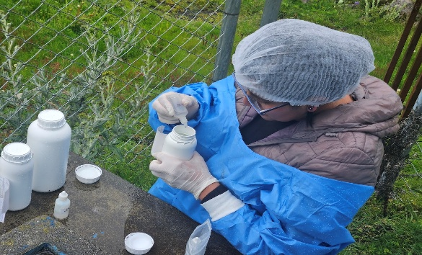
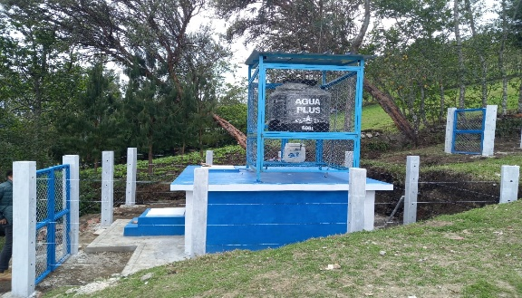
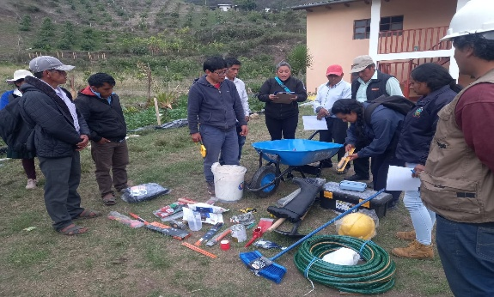
Tema: Vivienda Construcción y Saneamiento
Sub Tema: Agua Potable y Saneamiento
145 equipos de cloración instalados en sistemas de agua en la zona rural, beneficiando a 7,810 familias, en 18 distritos de la región Cajamarca.
436 análisis de calidad de Agua en sistemas de agua de la zona rural, que beneficiarán a 220 sistemas de agua potable, para la instalación de equipos de cloración en el presente año, atendiendo a 10,950 familias de la región Cajamarca.
10 mantenimientos correctivos, realizados en sistemas de agua potable de 05 distritos de la región, beneficiando aproximadamente a 540 familias.

Slide 45
PROYECTOS EN EJECUCIÓN

Slide 46
Tema: Proyectos en Ejecución - Agua y Saneamiento
03 proyectos en ejecución para el mejoramiento de servicios de agua y saneamiento, por un monto de inversión de S/ 161,137,623 en las provincias de Chota, Hualgayoc y Cutervo, que beneficiarán a 17,744 personas.
N° | NOMBRE DEL PROYECTO | MONTO DE INVERSIÓN (S/) | BENEFICIARIOS | % DE EJECUCIÓN DE AVANCE FÍSICO ACUMULADO AL 2025
 |  |  | CANTIDAD
1 | MEJORAMIENTO DE UNIDADES BASICAS DE SANEAMIENTO EN LAS COMUNIDADES DE PINGOBAMBA ALTO, PINGOBAMBA BAJO, PINGOBAMBA DOÑA ANA, PINGOBAMBA TORIL Y PINGOBAMBA BEDOYA, DEL DISTRITO DE CHOTA | 9,064,572 | 1,832 | 67
2 | MEJORAMIENTO Y AMPLIACION DEL SERVICIO DE AGUA POTABLE Y SANEAMIENTO BASICO MEDIANTE UNIDADES BASICAS DE SANEAMIENTO EN LAS LOCALIDADES DE AUQUE EL MIRADOR, MACHAYPUNGO BAJO, MACHAYPUNGO ALTO, SAN ANTONIO ALTO - FRUTILLOPAMPA SECTOR II,III,IV Y V DISTRITO DE BAMBAMARCA, PAMPA LA LAGUNA Y LA SAMANA, DISTRITO DE CHOTA, EN LAS PROVINCIAS DE CHOTA Y HUALGAYOC DEL DEPARTAMENTO DE CAJAMARCA | 68,254,601 | 1,134 | 13.6
3 | MEJORAMIENTO Y AMPLIACION DEL SERVICIO DE AGUA POTABLE Y SANEAMIENTO EN 14 LOCALIDADES, PROVINCIA DE CUTERVO | 83,818,450 | 14778 | 99.00%
TOTAL |  | 161,137,623 | 17,744

Slide 47
DIMENSIÓN AMBIENTAL

Slide 48
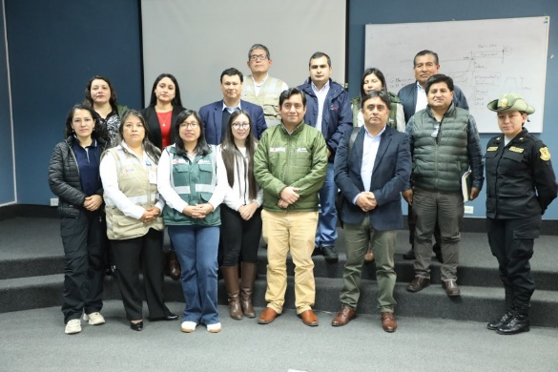
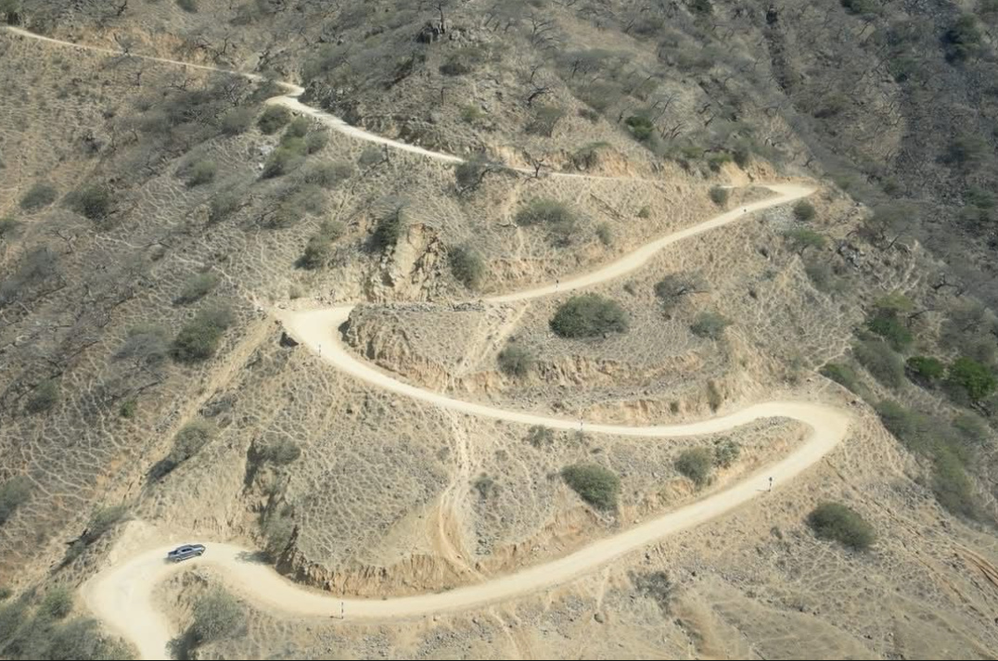
Tema: RECURSOS NATURALES Y GESTIÓN DEL MEDIO AMBIENTE
Sub Tema: Laboratorio Regional del Agua
FOTO 1
(Debe ser una foto real y representativa de los logros)
Análisis y monitoreo de 450 sistemas de Agua Potable con la Dirección Regional de Vivienda, Construcción y Saneamiento, en la zona rural de las 13 provincias de la región, en el marco de la actividad “Potabilización y Otra Formas de Desinfección” con el Programa Nacional de Saneamiento Rural (PNSR).
Toma de muestra y análisis de dos mil (2000) Sistemas de Agua Potable en las 13 provincias de la región Cajamarca.
Capacitación a Instituciones públicas y comités de vigilancia de agua, en temas relacionado al muestreo de agua para uso y consumo humano y natural. Asimismo, se les entregó un kit de monitoreo para realizar la toma de muestra ante una probable contaminación del recurso hídrico.
FOTO 2
(Debe ser una foto real y representativa de los logros)
FOTO 3
(Debe ser una foto real y representativa de los logros)

Slide 49
PROYECTOS EN EJECUCIÓN

Slide 50
Tema: Proyectos en Ejecución - Ambiente
01 proyecto en ejecución para la instalación y ampliación de los servicios ecosistémicos, por un monto de inversión de S/ 53,461,743 en la provincias de San Marcos, que beneficiarán a 36,905 habitantes.
N° | NOMBRE DEL PROYECTO | PROVINCIA | MONTO DE INVERSIÓN (S/) | BENEFICIARIOS |  | % DE EJECUCIÓN DE AVANCE FÍSICO ACUMULADO AL 2025
 |  |  |  | CANTIDAD | UNIDAD DE MEDIDA
1 | MEJORAMIENTO Y AMPLIACION DE SERVICIOS ECOSISTEMICOS DE CONTROL DE LA EROSION DE SUELOS, MEDIANTE LA FORESTACION Y RE-FORESTACION, EN LAS 13 PROVINCIAS DEL DEPARTAMENTO | CAJAMARCA | 53,461,743 | 36,905 | HABITANTES | 73,37 %

Slide 51
DEFENSA NACIONAL

Slide 52
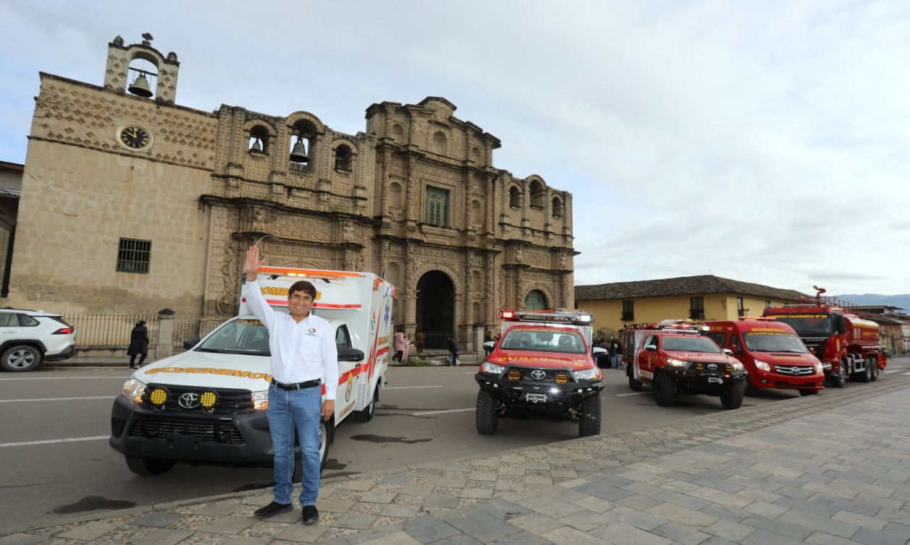
Sub Tema: GESTIÓN DE RIESGOS DE DESASTRES
Se adquirió:
01 ambulancia rural
01 cisterna
02 camionetas de rescate
01 microbús para transporte de personal
01 compresora
04 generadores eléctricos
17 motobombas
100 frazadas
01 drone
11 toneladas de hidratantes y enlatados
Con una inversión de S/ 3,138,210.83.
157,000 galones de Combustible (Diésel B5 UV) entregados para rehabilitación y transitabilidad de vías, descolmatación de ríos y quebradas en 60 distritos del departamento de Cajamarca,beneficiando a 120 722 habitantes.
FOTO 2
(Debe ser una foto real y representativa de los logros)

Slide 53
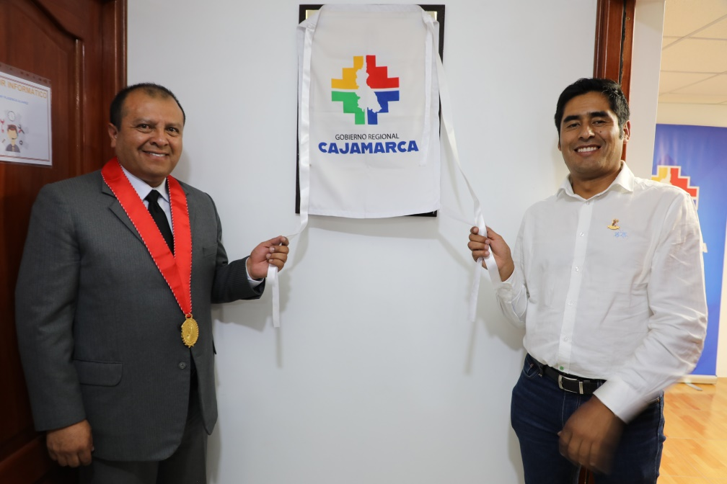
Sub Tema: SEGURIDAD CIUDADANA
FOTO 1
(Debe ser una foto real y representativa de los logros)
Instalación e implementación de 04 cámaras Gesell en la región con 1 081 atenciones de solicitudes de entrevistas únicas en Cámara Gesell.
05 operativos conjuntos con miembros del CORESEC teniendo como resultado: 1 155 personas intervenidas, 771 vehículos intervenidos y 07 personas detenidas las mismas que fueron puestas a disposición de la POLICIA JUDICIAL.
OTO 2
(Debe ser una foto real y representativa de los logros)
FOTO 3
(Debe ser una foto real y representativa de los logros)

Slide 54
DIMENSIÓN INSITUCIONAL

Slide 55
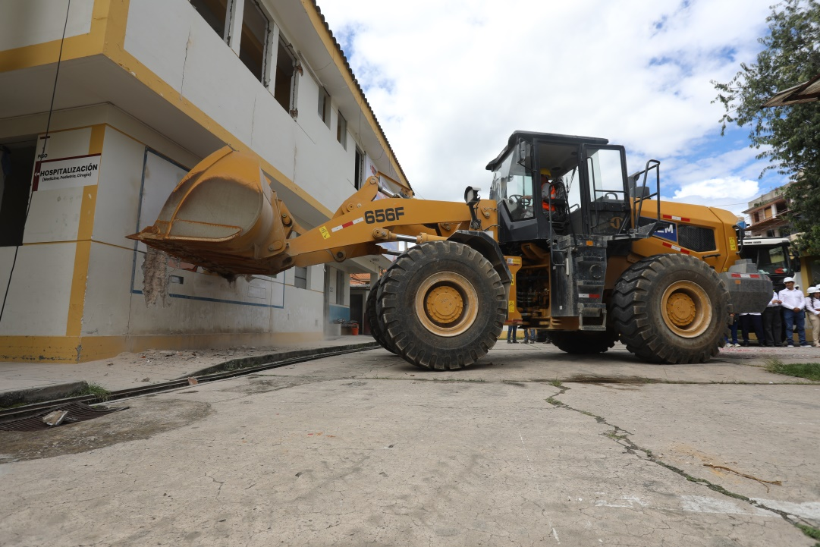
GESTIONES REALIZADAS ANTE LOS DIFERENTES MINISTERIOS
Construcción del Hospital de Celendín por un monto de 293,000,000
Construcción del hospital de Chota por un monto de 566,000,000
Construcción del Hospital Simón Bolívar - Cajamarca por un monto de 356,000,000
Construcción del canal El Toro por un monto de 44,000,00
Por un monto total de 1259 millones de soles
FOTO 2
(Debe ser una foto real y representativa de los logros)
FOTO 3(Debe ser una foto real y representativa de los logros)

